Slide 1
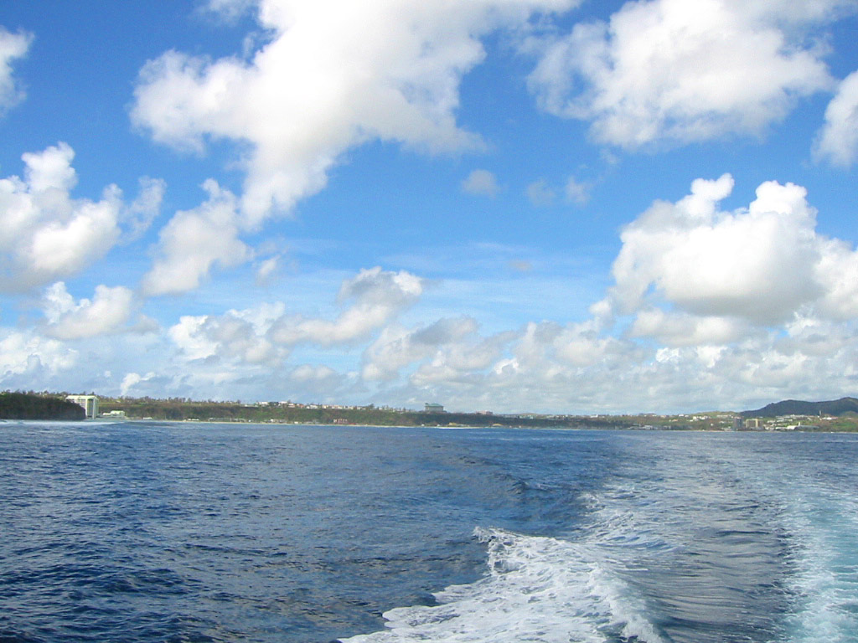


míng 明
日
月

Slide 2

识字（二）
日月明
临河一小 杨洪波

Slide 3


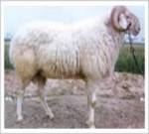
鱼
xiān鲜
羊

Slide 4

小
chén
尘
土

Slide 5

小
jiān
尖
大

Slide 6
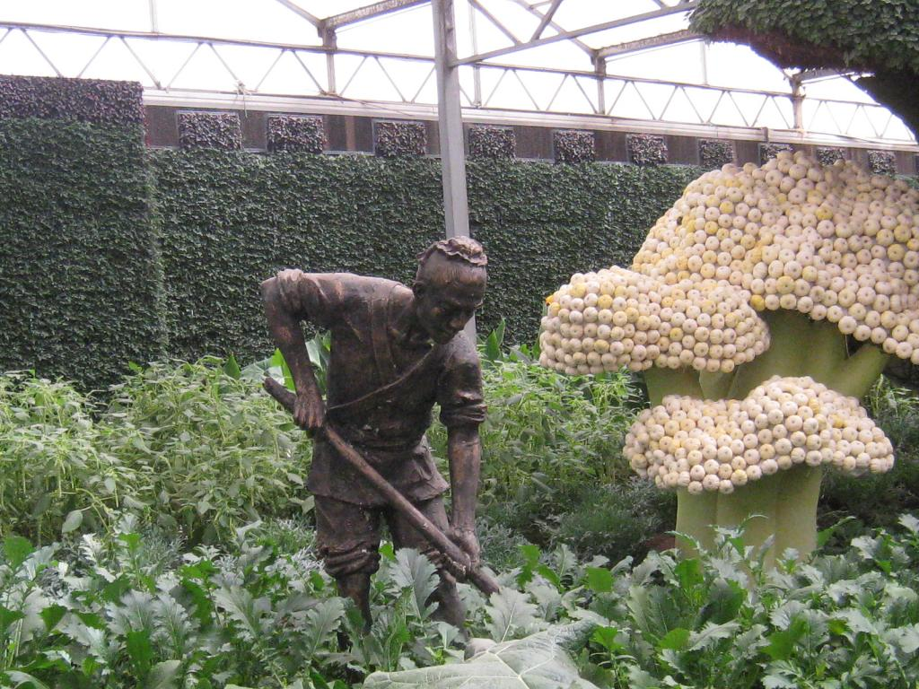
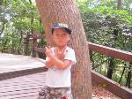

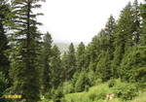
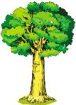
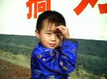
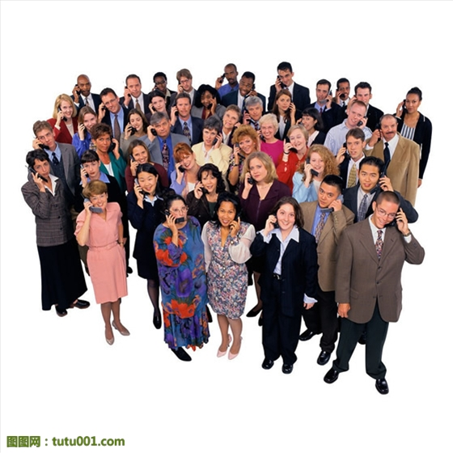
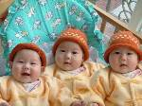
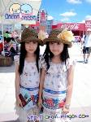
①
②
③
￣
⑤
⑥
④
⑧
⑦

Slide 7
miè
灭
一火

Slide 8
nán
男
田力

Slide 9
人
xiū
休
木

Slide 10
lín
林
木
木

Slide 11
Sēn
森
木
木
木

Slide 12
cóng
从
人
人

Slide 13
人
Zhòng
众
人
人

Slide 14

读一读
明 鲜 尘 尖 灭 力 男 休 手 林 森 从 众

Slide 15

我会读
笔尖 鲜花 竹林
森林 明天 尘土
手心 灭火

Slide 16

读读想想
不正
歪歪扭扭
歪
日光
晃眼睛
晃
三口
品茶
品
三日
亮晶晶
晶

Slide 17
再见

